Slide 1

Chủ đề 8
PHÉP CỘNG, PHÉP TRỪ (không nhớ)
TRONG PHẠM VI 100
Bài 33
LuYỆn tập CHUNG – tiết 3
Trang 68 – 69
SGK

Slide 2

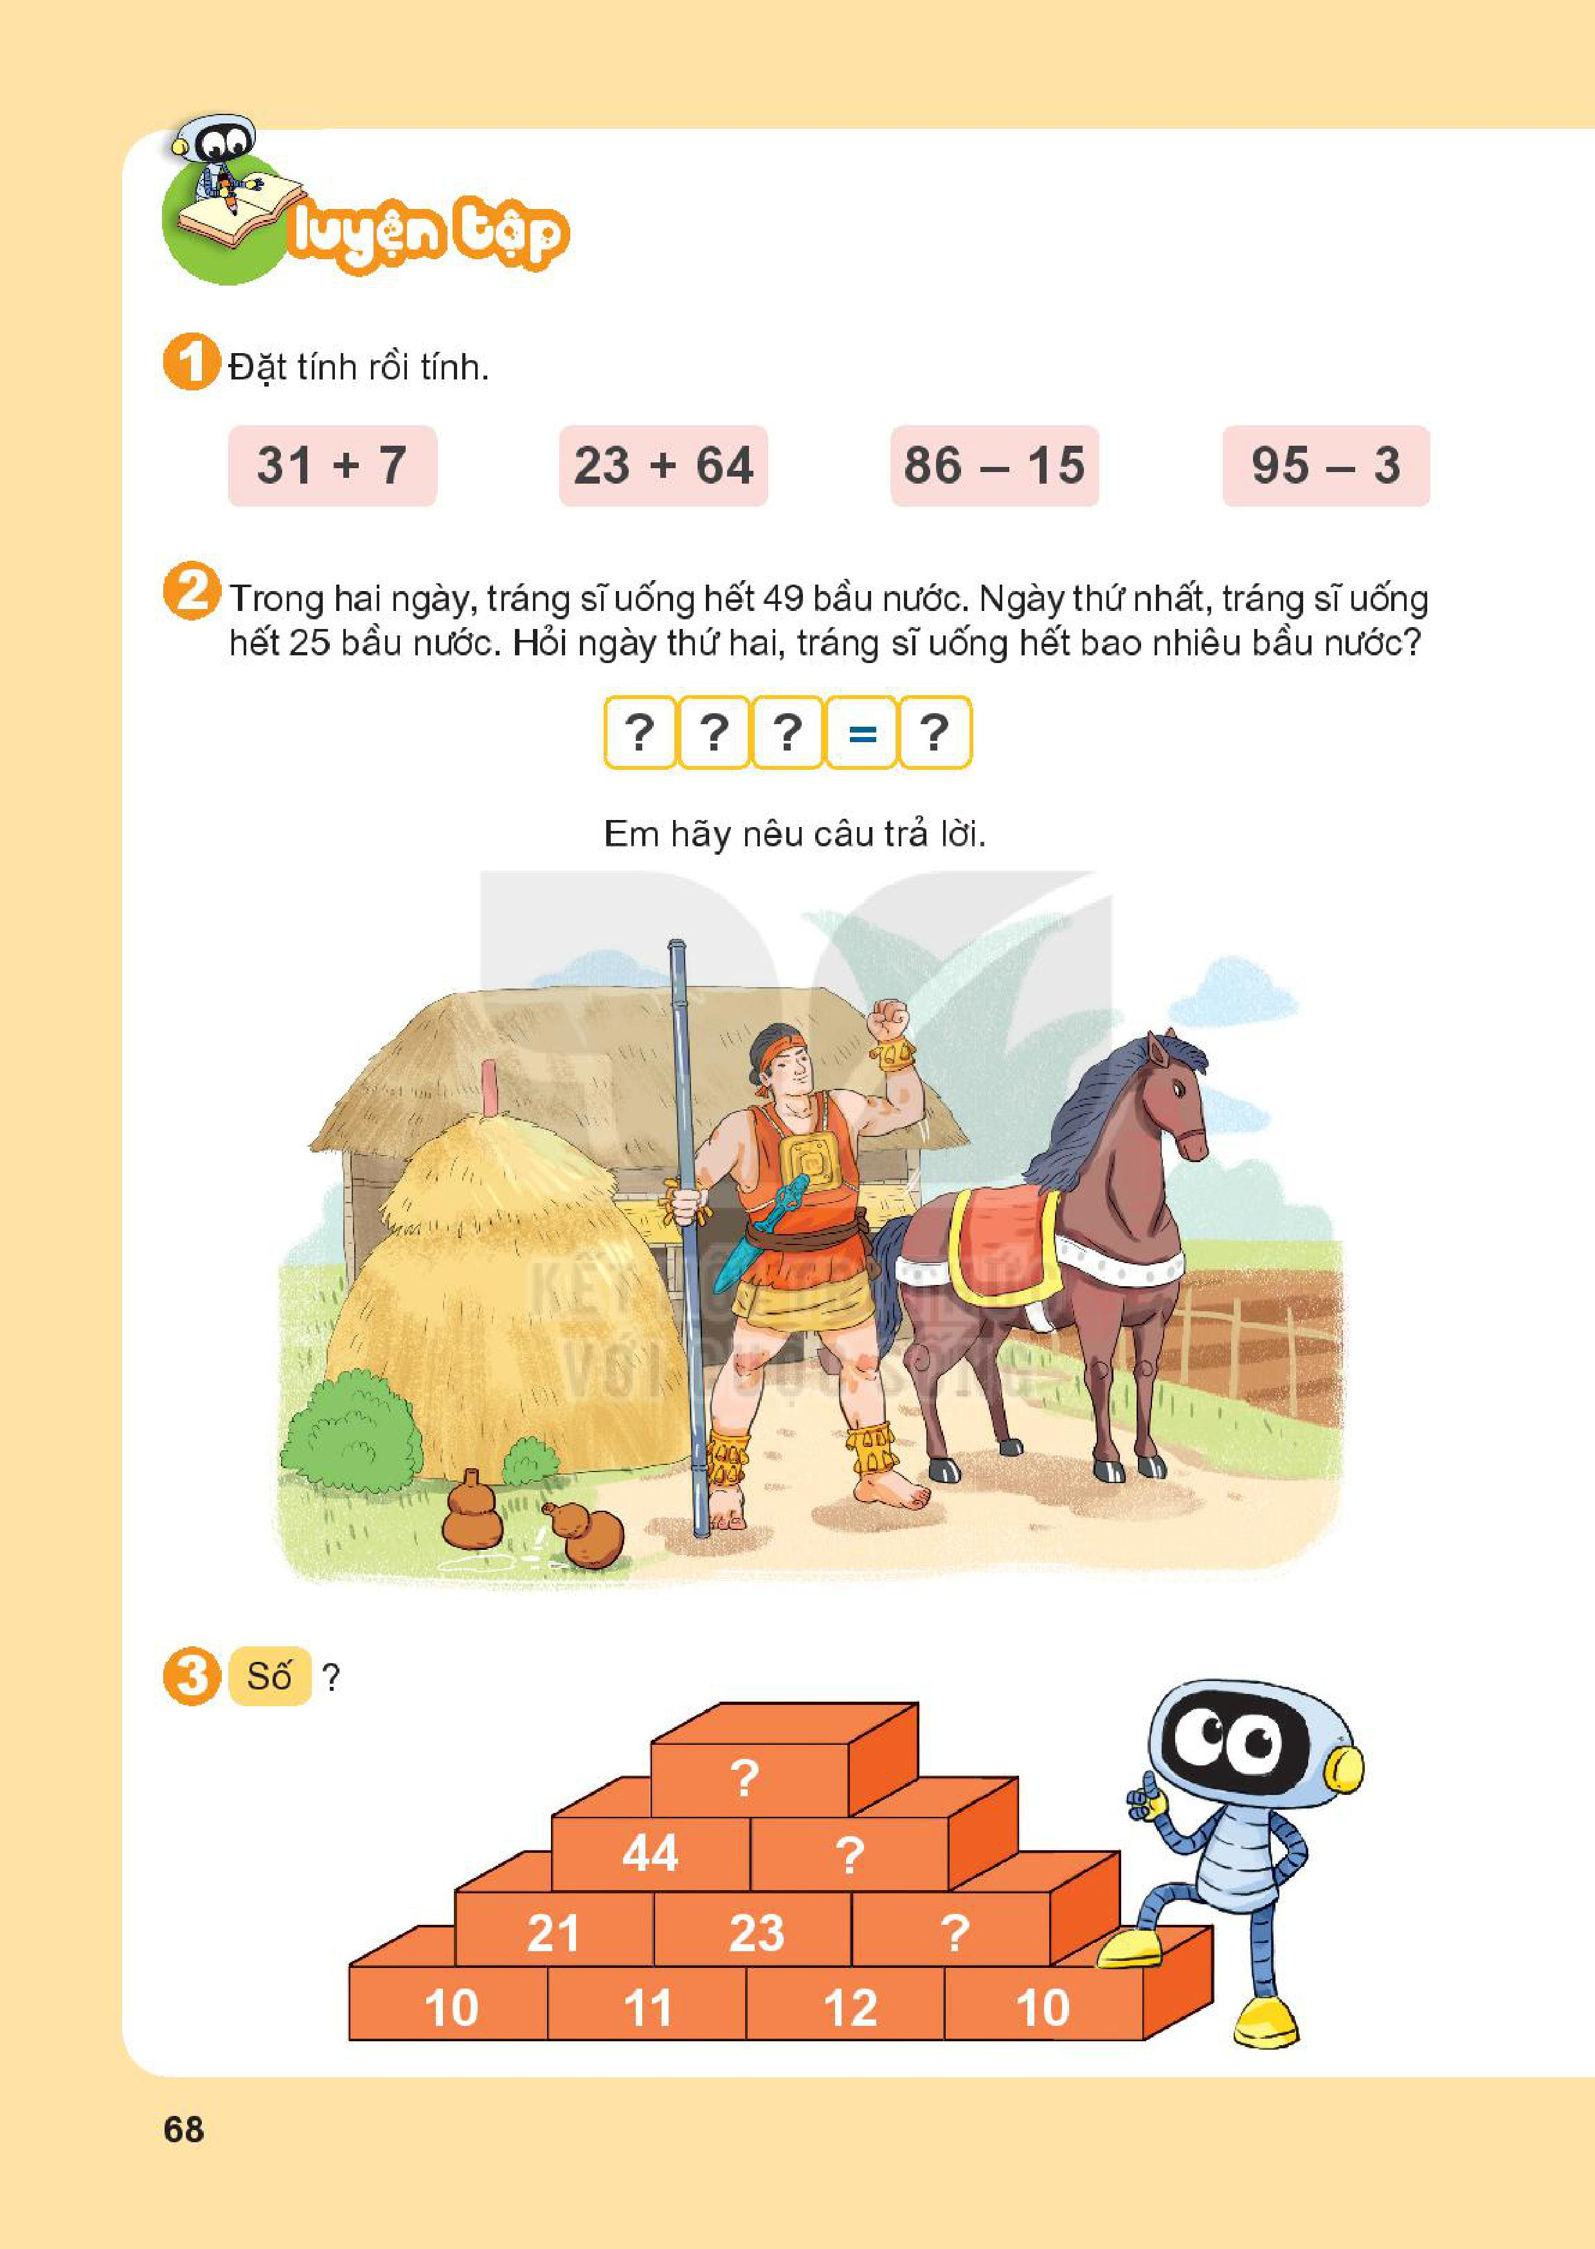
4 + 23
47 - 40

Slide 3
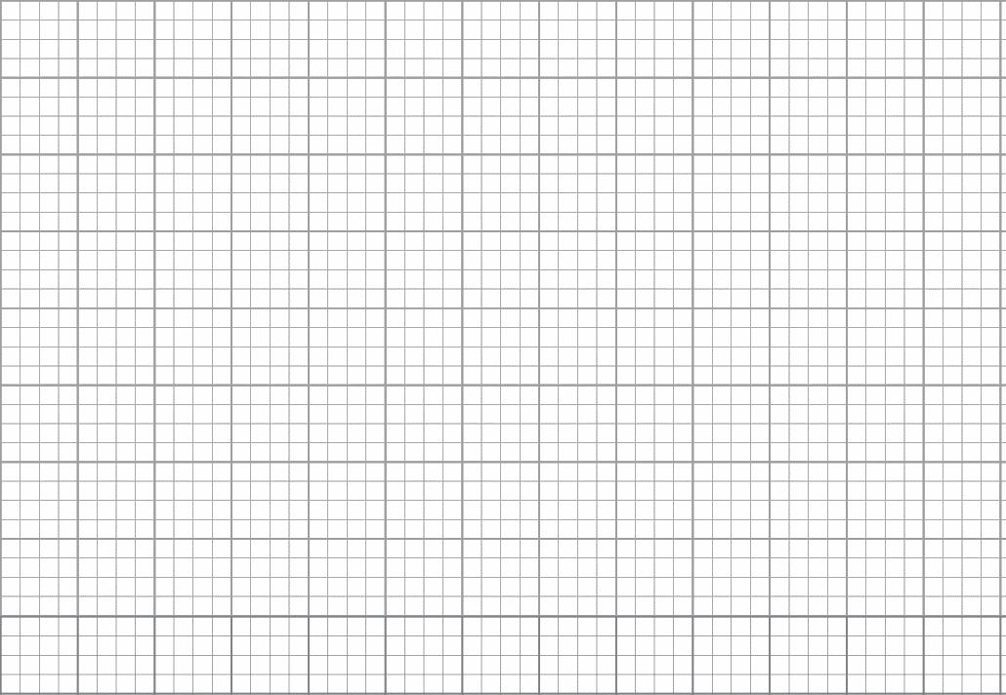
Thứ Năm wgày 10 κáng 4 wăm 2025
TǨn
Luyện tập chung
Bài 1:
3
1
2
3
8
6
9
5
4
4
7
+
-
-
-
+
+
7
6
4
1
5
3
2
3
4
0
3
8
8
7
7
1
9
2
2
7
0
7

Slide 4
Trong hai ngày, tráng sĩ uống hết 49 bầu nước. Ngày thứ nhất, tráng sĩ uống hết 25 bầu nước. Hỏi ngày thứ hai, tráng sĩ
uống hết bao nhiêu bầu nước?
49
-
25
24
Ngày thứ hai, tráng sĩ uống hết 24 bầu nước.

Slide 5
89
45
22

Slide 6
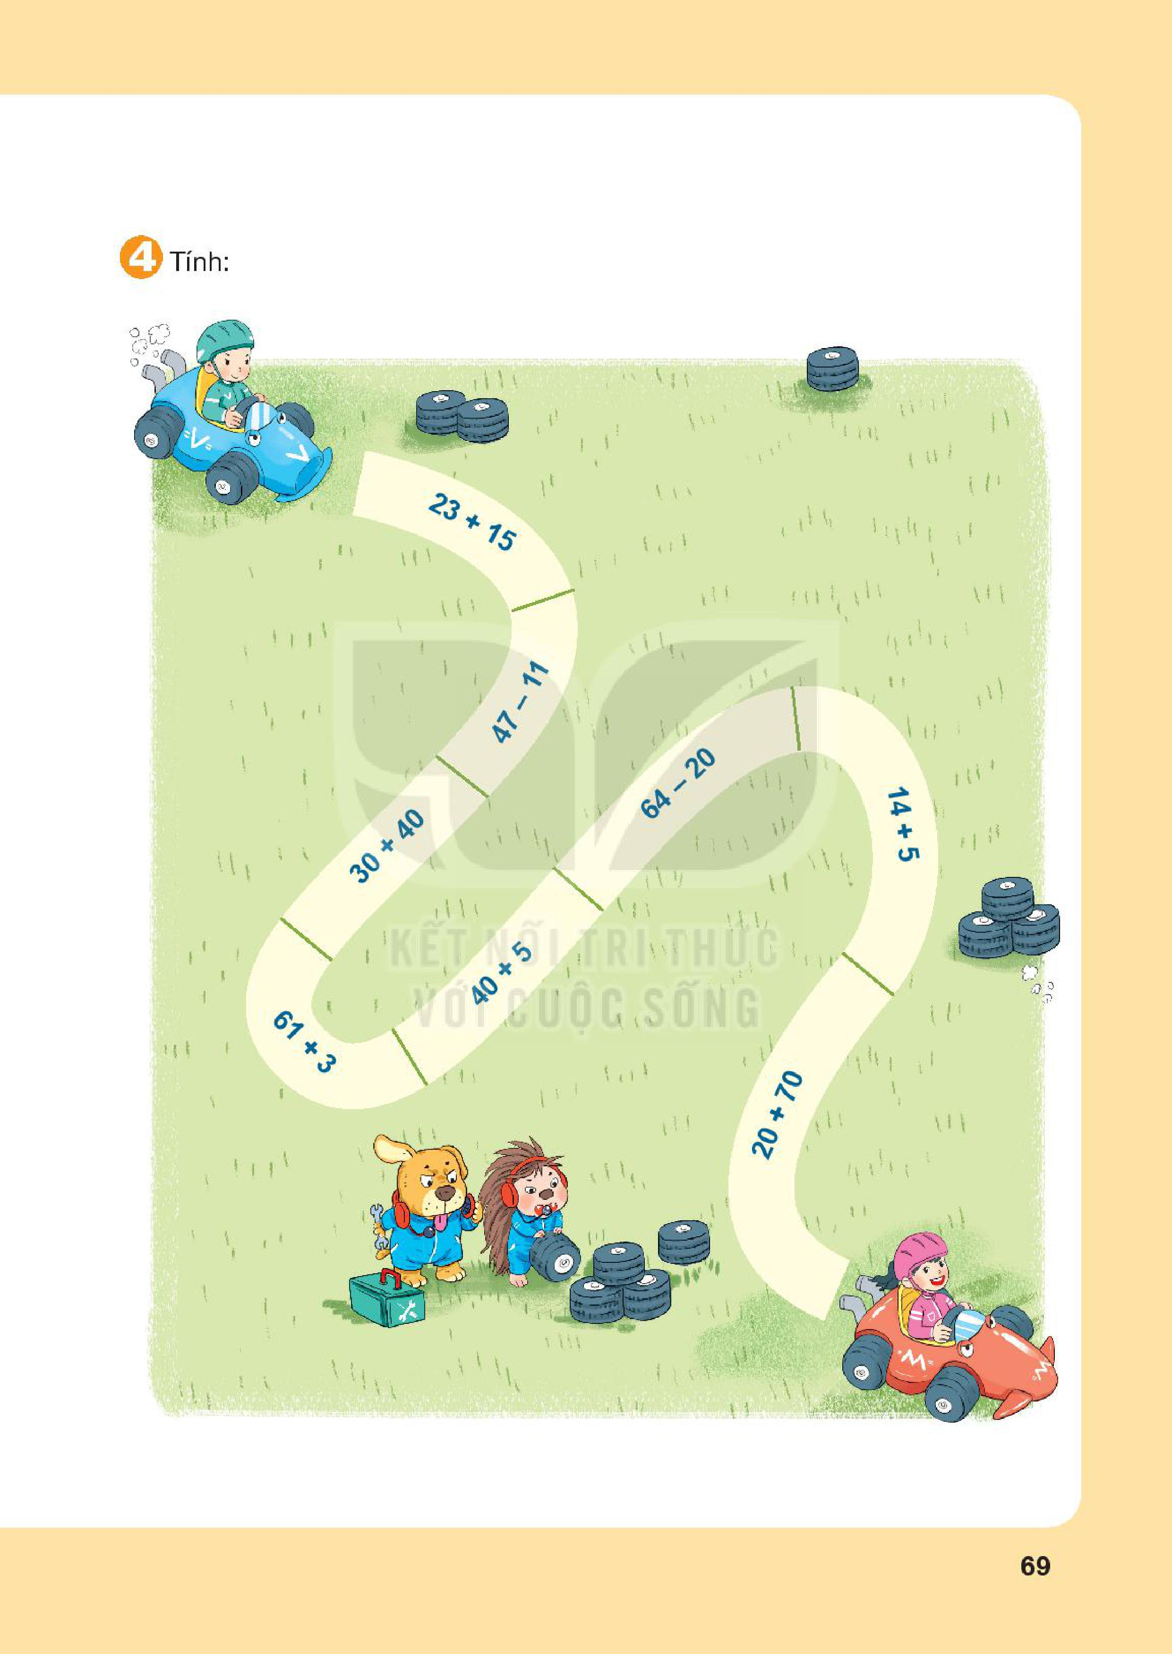
38
36
70
44
19
64
45
90

Slide 7


